Slide 1

轴 测 图
一、轴测图概述
二、正等轴测图
三、斜二轴测图

Slide 2
轴测图的几个基本概念
轴测图
将物体连同确定其空间位置的直角坐标系，沿不平行于任一坐标面的方向，用平行投影法将其投射在单一投影面上所得的具有立体感的图形叫做轴测图。
轴测轴
轴测投影面
z1
c
轴测图
1
o1
Z
a
b
1
1
x1
y
C
1
O
∠X₁O₁Y₁
X₁O₁Z₁
∠Y₁O₁Z₁
A
轴间角
X
B
Y
坐标轴
S

Slide 3
轴向伸缩系数
z1
c
坐标轴上单位长度线段的
轴测投影与空间实际长度之比。
1
o1
Z
a
b
1
1
x1
y
C
1
O
o₁a₁
A
= p
X轴轴向伸缩系数
X
B
Y
OA
S
o₁b₁
= q
Y轴轴向伸缩系数
OB
o₁c₁
= r
Z轴轴向伸缩系数
OC

Slide 4
z1
c
1
两种形成方法：
o1
Z
a
b
1
1
x1
y
C
1
物体斜放，正投影法 ➔
O
A
正轴测图
X
B
Y
S
正轴测图
Z
物体正放，斜投影法 ➔
S
z₁
斜轴测图
X
O
o₁
Y
x₁
y₁
斜轴测图

Slide 5

z1
c
1
o1
Z
a
b
1
1
基本投影特性:
x1
y
C
1
O
★ 两线段平行，它们的轴测投影也平行。
A
X
B
Y
S
物体上与坐标轴平行的直线，其轴测投影有何特性？
平行于相应的轴测轴
★ 两平行线段的轴测投影长度与空间长度的比值相等。
凡是与坐标轴平行的线段，就可以在轴测图上
沿轴测轴的方向进行度量和作图。
轴测含义

Slide 6
轴测图的分类
正等轴测图 p = q = r
正二等轴测图 p = r ≠ q
正三轴测图 p ≠ q ≠ r
正轴测图
轴测图
斜轴测图
斜等轴测图 p = q = r
斜二等轴测图 p = r ≠ q
斜三轴测图 p ≠ q ≠ r
正等轴测图
斜二等轴测图

Slide 7
二、正等轴测图
1. 轴间角与轴向伸缩系数
z₁
120°
120°
o₁
x₁
120°
y₁
轴间角： ∠x₁o₁y₁=∠x₁o₁z₁=∠y₁o₁z₁=120°
轴向伸缩系数： p = q = r ≈ 0.82
简化轴向伸缩系数: p = q = r = 1

Slide 8
2.平面体的画法
坐标法
例1：画三棱锥的正等轴测图。
x_{s}
Z′
s′
Z₁
s₁
1、建立空间直角坐标系，画坐标轴；
z_{s}
2、画轴测轴；
a′
b′
O′
z_{s}
X′
O₁
3、作各顶点的轴测投影；
c′
x_{b}
c₁
a
c
X
O
y_{b}
y_{s}
x_{s}
y_{s}
a₁
4、连线并加深。
s
y_{b}
X₁
b₁
Y₁
b
x_{b}
Y

Slide 9
切割法
例2：已知五棱柱三视图，画轴测图。
Z′
Z₁
X′
2'
1'
O′
H
O₁
3'
4'
O
L
X
A
2(3)
B
2
1
A
K
Y₁
1(4)
X₁
B
3
4
K
H
L
Y
注意
1、建立空间直角坐标系；
2、画轴测轴和未切割前长方体的轴测投影；
斜线投影的作法
3、作矩形截断面的轴测投影；
4、擦掉多余的线，并加深。

Slide 10
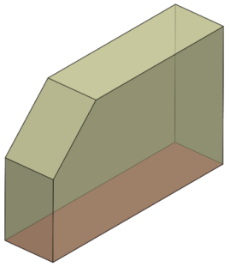
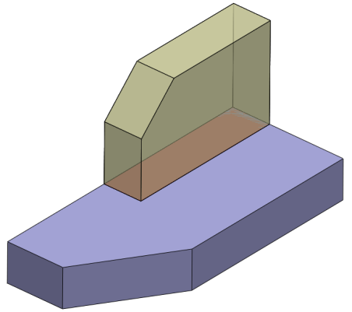
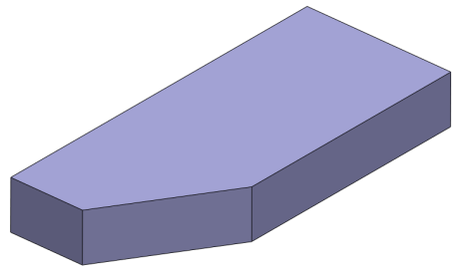
例3：已知物体的三视图，画其正等轴测图。
叠加

Slide 11
叠加法
例3：已知物体的三视图，画其正等轴测图。
Z′
Z₁
X′
1’,4’
2’,3’
O′
3
O₁
X
4
3
O
4
2
1
1
2
X₁
Y₁
Y

Slide 12
3.回转体的正等轴测图画法
平行于各个坐标面的圆的画法
平行于H面的椭圆
长轴⊥o₁z₁ 轴
短轴∥o₁z₁ 轴
z′
Z₁
x′
平行于V面的椭圆
长轴⊥o₁y₁ 轴
短轴∥o₁y₁ 轴
o′
x
o
X₁
Y₁
y
平行于W面的椭圆
长轴⊥o₁x₁ 轴
短轴∥o₁x₁ 轴
画法：
四心椭圆法

Slide 13
画法：
四心椭圆法
（以平行于H面的圆为例）
e
E₁
●
B₁
d
●
d
d
●
a
b
x
●
●
A₁
F₁
●
●
●
f
Y
画圆的外切正方形（投影为菱形）
确定四个圆心和半径
分别画出四段彼此相切的圆弧

Slide 14
例：画圆柱的正等轴测图
Z’
X’
X
Y

Slide 15
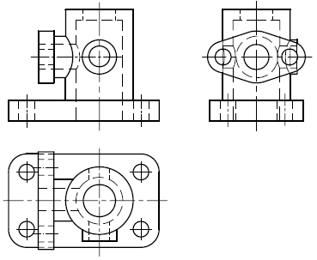
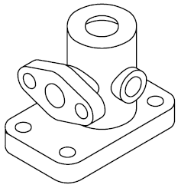
综合举例

Slide 16
三、斜二轴测图
1.轴向伸缩系数和轴间角
轴间角：∠ x₁o₁z₁ = 90°
o₁y₁ 与水平线夹角为45°
轴向伸缩系数：p=r=1 q=0.5
z₁
z₁
1:1
y₁
1:1
1:2
x₁
x₁
45°
1:1
1:1
o₁
45°
o₁
1:2
y₁

Slide 17
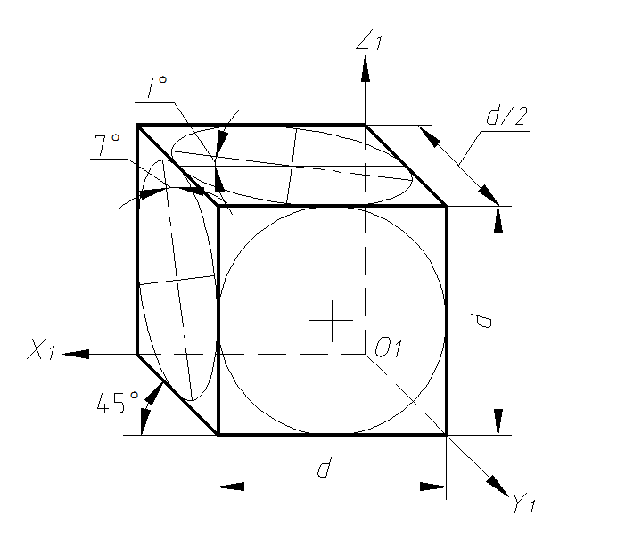
2 平行于坐标面的圆的斜二等轴测图
平行于XOZ 坐标面的圆的斜二等轴测投影反映实形，仍然是圆
平行于XOY 坐标面的圆的轴测投影为椭圆，且椭圆长轴对O₁X₁轴偏转7°
平行于YOZ 坐标面的圆的轴测投影也为椭圆，其椭圆长轴对O₁Z₁轴也偏转7°
平行于XOY、YOZ 坐标面的圆的投影椭圆是全等的，其长轴≈1.06d，短轴≈0.33d
凡平行于XOZ 坐标面的平面都反映实形。
当形体上只有一个方向有圆时，用斜二轴测图绘制较便捷。

Slide 18
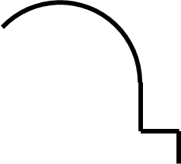
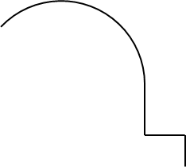
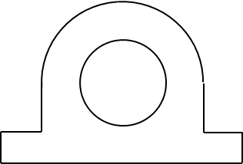
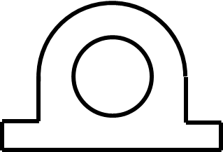
例：画斜二等轴测图
z'
z₁
y₁
c'
x'
o'
c₁
x₁
o₁
y
c
L
x
o
注意
圆柱面轮廓线与圆弧相切且//Y
不要漏画后端面孔的轮廓线

Slide 19
要点小结
了解正等轴测图及斜二轴测图的画法
轴测图的绘图方法：坐标法、切割法和叠加法
凡与坐标轴平行的线段，其轴测投影应平行于相应的轴测轴，该线段投影的长度应比照着相应坐标轴的轴向伸缩系数进行度量。
注意斜线画法，不能直接度量，要通过端点求解。
注意回转体轮廓线的画法。

Slide 20
本周作业
P71：2；
P72：3；
P74：1；
下次：
上机（AutoCAD2013版）
CAD中心（蒙民伟科技大楼南楼S208，210）

